Slide 1


SmartyDreams
Gracias por permitirnos compartir algo de conocimiento

Slide 2
Contenido
Spring Boot Introduccion
Spring MVC (Introducción)
3. Spring MVC (Controladores)
Spring MVC (Inyección de dependencia)
Spring MVC (Thymeleaft)
Formulario HTML y Data Binding
Creación de una red neuronal Clásica
Creación de una red neurona convulucional (Clasificador de imágenes)
Notes:
Note: How to change transparent image? Just Right click anywhere inside slide then go to “format picture” now you can see Format Background panel right side. Now click on Fill & line paint bucket icon and click on File button for choosing your image.
How to change White Box image (Right click on white box and go to fill>picture choose any picture for best fit your according your business.)

Slide 3
¿Qué es Spring Boot?
Spring Boot es un sub-proyecto de Spring Framework que busca facilitarnos la creación de proyectos con Spring Framework eliminando la necesidad de crear largos archivos de configuración XML. ➢Estas configuraciones tediosas y propensas a errores ya no son necesarias debido a que Spring Boot provee configuraciones por defecto para la mayoría de las tecnologías usadas (Spring MVC, Spring Data JPA & Hibernate, Spring Security, Spring REST, etc). ➢Spring Boot nos ayuda a administrar todas las dependencias (archivos JAR y versiones compatibles). ➢Spring Boot provee un modelo de programación parecido a las aplicaciones java tradicionales que se inician en el método main.
Notes:
Note: How to change transparent image? Just Right click anywhere inside slide then go to “format picture” now you can see Format Background panel right side. Now click on Fill & line paint bucket icon and click on File button for choosing your image.
How to change White Box image (Right click on white box and go to fill>picture choose any picture for best fit your according your business.)

Slide 4
¿Cómo funciona Spring Boot?
Proceso típico para desarrollar una aplicación de Spring.
Seleccionar Dependencias necesarias con Maven (deben ser compatibles).
2. Crear nuestra aplicación.
3. Realizar el Deployment en el servidor. Spring Boot nace con la intención de simplificar los pasos 1 y 3 y que nos podamos centrar en el desarrollo de nuestra aplicación.
¿Cómo se simplifican el paso 1 y 3?
• Permite crear aplicaciones Stand-Alone con Spring.
• Incluye un servidor web Apache Tomcat Embebido (se puede cambiar por Jetty o Undertow).
❖ No es necesario realizar el Deployment de archivos WAR.
• Se requiere mínima configuración debido a:
❖ No es necesario más archivos XML.
❖ Las configuraciones para la mayoría de las tecnologías ya se incluyen con valores por defecto (Spring MVC, Spring Data JPA & Hibernate, Spring Security, Spring REST, etc).
✓ La configuración por defecto es en base a los parámetros y valores más usados por la mayoría de los usuarios que usan Spring.
• Incluye características listas para entornos de producción:
❖ Revisión de funcionalidad.  Métricas de la aplicación.
- Stand-Alone: Aplicación independiente (no requiere un servidor web). - Aplicación que corre desde la línea de comandos (cmd, shell) y necesariamente tiene que contener un metodo main. $ java -jar mywebapp.jar
Notes:
Note: How to change transparent image? Just Right click anywhere inside slide then go to “format picture” now you can see Format Background panel right side. Now click on Fill & line paint bucket icon and click on File button for choosing your image.
How to change White Box image (Right click on white box and go to fill>picture choose any picture for best fit your according your business.)

Slide 5
Instalación de JDK de java 1.8
https://www.oracle.com/mx/java/technologies/javase/javase-jdk8-downloads.html
Notes:
Note: How to change transparent image? Just Right click anywhere inside slide then go to “format picture” now you can see Format Background panel right side. Now click on Fill & line paint bucket icon and click on File button for choosing your image.
How to change White Box image (Right click on white box and go to fill>picture choose any picture for best fit your according your business.)

Slide 6
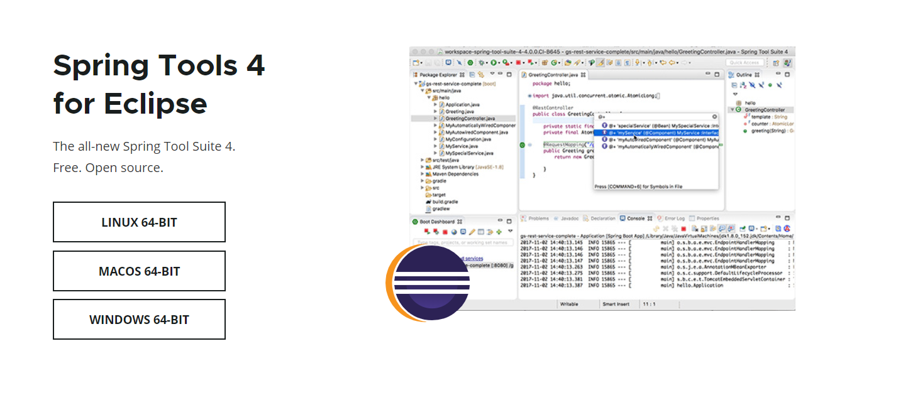
Instalación IDE Spring Tools 4
https://spring.io/tools
Notes:
Note: How to change transparent image? Just Right click anywhere inside slide then go to “format picture” now you can see Format Background panel right side. Now click on Fill & line paint bucket icon and click on File button for choosing your image.
How to change White Box image (Right click on white box and go to fill>picture choose any picture for best fit your according your business.)

Slide 7
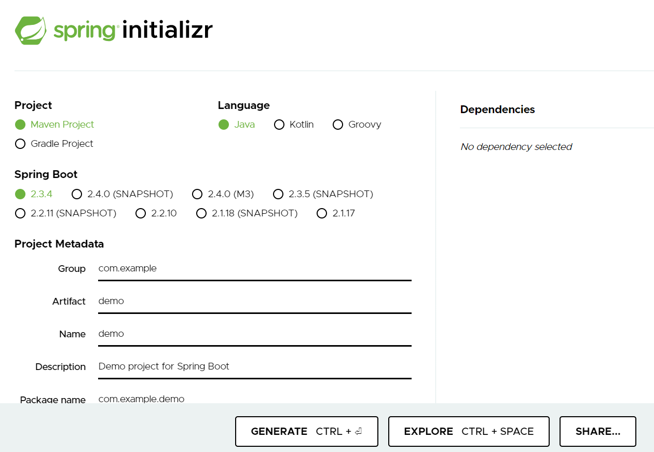
Crear proyecto con Spring Initializr
https://start.spring.io/
Notes:
Note: How to change transparent image? Just Right click anywhere inside slide then go to “format picture” now you can see Format Background panel right side. Now click on Fill & line paint bucket icon and click on File button for choosing your image.
How to change White Box image (Right click on white box and go to fill>picture choose any picture for best fit your according your business.)

Slide 8
Contáctanos
Saludos

Santiago de Querétaro 135, Jurica, 76132 Santiago de Querétaro, Qro.

56 140 22 887

Ing. Bryan Julian Sierra Garcia

facebook.com/smartydreams

www.linkedin.com/in/dsierra74
✶
www.smartydreams.com
Notes:
Note: How to change transparent image? Just Right click in pink inside slide then go to “format picture” now you can see Format Background panel right side. Now click on Fill & line paint bucket icon and click on File button for choosing your image.

Slide 9
SmartyDreams
Muchas gracias

